Slide 1
Le diabète
Connaitre la maladie
Comment l’éviter
Comment vivre avec
Dr Carole LARGER-AUBRY

Slide 2
Le diabète : mécanisme de la maladie
Le diabète est un trouble de l’assimilation, de l’utilisation et du stockage des sucres apportés par l’alimentation. Cela se traduit par un taux de glucose dans le sang (encore appelé glycémie) élevé : on parle d’hyperglycémie.
Quand on mange, le taux de sucre dans le sang augmente, les glucides (sucres) sont alors transformés essentiellement en glucose. Le pancréas détecte l’augmentation de la glycémie et sécrète de l’insuline. L'insuline fonctionne comme une clé, elle permet au glucose de pénétrer dans les cellules de l’organisme : dans les muscles, dans les tissus adipeux (graisse) et dans le foie.
Une autre hormone, le glucagon, permet de libérer le glucose stocké dans le foie, en dehors des repas, lors d’une baisse énergétique ou d’une baisse de glycémie,
C’est l’équilibre de ces hormones qui permet de maintenir la glycémie stable dans le corps. En cas de diabète, ce système de régulation ne fonctionne pas.

Slide 3
Examen et diagnostic : comment savoir si on a du diabète ?
Un dosage de la glycémie est pratiqué en laboratoire d'analyses médicales. Un diabète est avéré lorsque la glycémie à jeun est égale ou supérieure à 1.26 g/l à deux reprises ou égale ou supérieure à 2 g/l à n’importe quel moment de la journée.

Slide 4
Les différents types de diabète
On distingue principalement deux types de diabète :
  le diabète de type 1 qui touche environ 6% des diabétiques
  le diabète de type 2 qui en touche 92 %.
Les autres types de diabète concernent les 2 % restants (MODY, LADA ou diabète secondaire à certaines maladies ou prises de médicaments).

Slide 5
Le diabète de type 1

Slide 6
Le diabète de type 1 (diabète insulino-dépendant ou DID)
Le diabète de type 1 est habituellement découvert chez les personnes jeunes : enfants, adolescents ou jeunes adultes.
Les symptômes sont généralement une soif intense, des urines abondantes, un amaigrissement rapide.
Ce diabète résulte de la disparition des cellules bêta du pancréas entraînant une carence totale en insuline.
Il existe une prédisposition génétique (familiale) mais les autres causes sont mal connues. L’environnement aurait également un rôle.

Slide 7
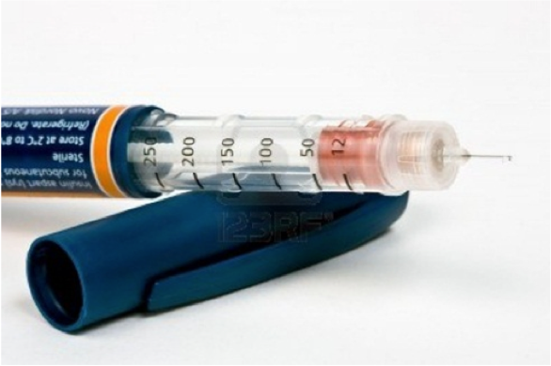
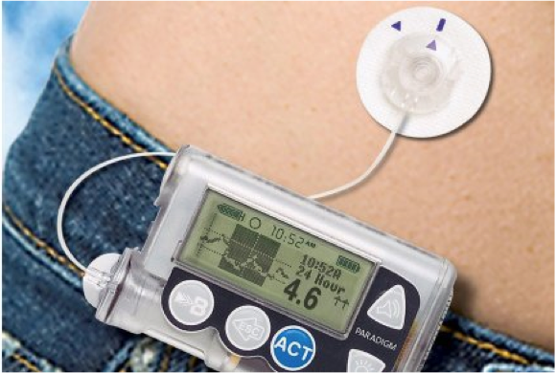
Le traitement du diabète de type 1
Soit sous forme d’injections (injection d'insuline avec une seringue ou un stylo)
Soit avec une pompe à insuline (traitement par pompe)

Slide 8
Le diabète de type 2

Slide 9
Le diabète de type 2
Le diabète de type 2 apparaît généralement chez les personnes âgées de plus de 40 ans. Cependant les premiers cas d’adolescents et d’adultes jeunes touchés apparaissent en France.
Le surpoids, l’obésité et le manque d’activité physique sont les causes essentielles du diabète de type 2 chez des personnes génétiquement prédisposées.
Sournois et indolore, le développement du diabète de type 2 peut passer longtemps inaperçu : on estime qu’il s’écoule en moyenne 5 à 10 ans entre l’apparition des premières hyperglycémies et le diagnostic.

Slide 10
Mécanisme du diabète de type 2
Dans le diabète de type 2, aussi appelé non insulinodépendant (DNID), le processus est différent de celui du diabète de type 1. Deux anomalies sont responsables de l’hyperglycémie :
le pancréas fabrique toujours de l’insuline mais pas assez, par rapport à la glycémie : c’est l’insulinopénie ;
cette insuline agit mal au niveau des cellules, on parle alors d’insulinorésistance.

Slide 11
Le traitement du diabète de type 2
Il est traité dans un premier temps par des mesures hygiéno-diététiques, puis on a rapidement recours à des traitements antidiabétiques oraux et/ou injectables dont l’efficacité n’est optimale que s’ils sont associés à une alimentation équilibrée et à une activité physique régulière.
Le diabète de type 2 étant une maladie évolutive, après l’augmentation progressive des antidiabétiques, des injections d’insuline seront proposées en complément au patient lorsque la carence en insuline sera trop importante.

Slide 12
Pourquoi surveiller la glycémie ?
Cette autosurveillance sert principalement à contrôler et prévenir les déséquilibres (hypo/hyperglycémies) et à adapter le traitement.
Elle permet aussi de mesurer l’effet d’un aliment, d'une pratique sportive ou d'une activité physique sur sa glycémie.

Slide 13
Comment surveiller la glycémie ?
Elle se surveille de deux façons :
  en laboratoire d’analyses médicales : pour mesurer la glycémie à jeun et tous les 3 mois, l’ hémoglobine glyquée (HbA1c).
  avec un lecteur de glycémie pour contrôler plusieurs fois par jour sa glycémie capillaire (sur une goutte de sang) à des moments précis. C’est ce qu’on appelle l’autosurveillance glycémique .
Cette surveillance est prescrite par le médecin en fonction du type de diabète et du type de traitement.
L’autosurveillance est indispensable dans le diabète de type 1, nécessaire dans le diabète de type 2 insulino-traité et variable pour les diabétiques de type 2 non insulino-traités.

Slide 14
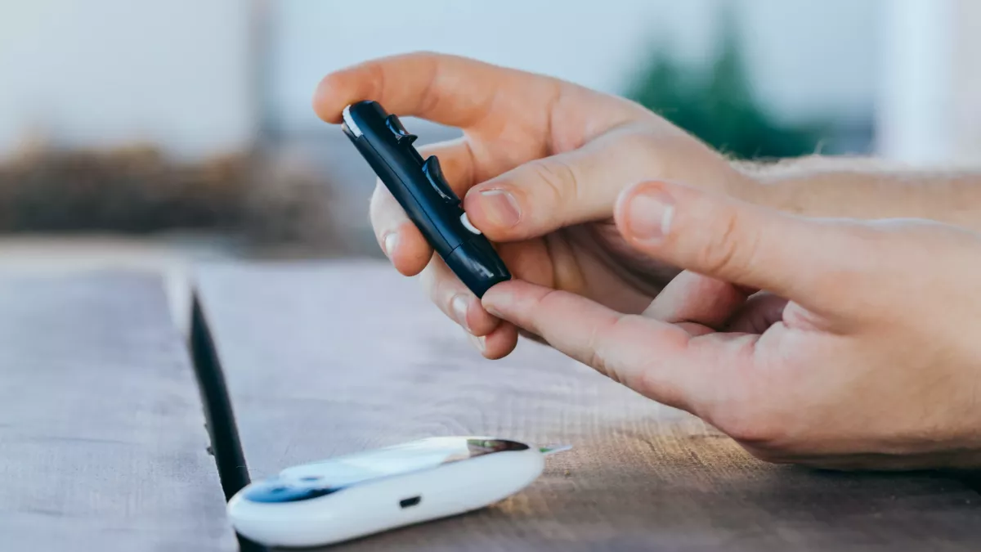
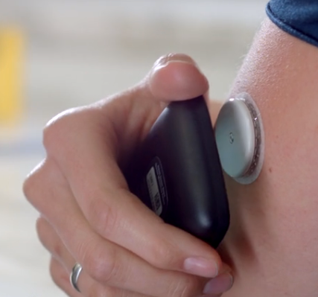

Slide 15
Les complications

Slide 16
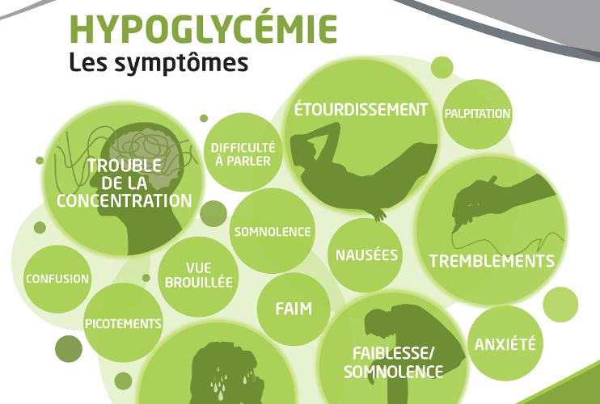
La complication aigue : l’hypoglycémie

Slide 17
Que faire en cas d’hypoglycémie ?
Il s’agit d’une urgence qu’il faut traiter immédiatement !
Vous êtes en mesure de vous resucrer seul(e) : dès que vous ressentez les premiers signes de l’hypoglycémie, cessez toute activité et asseyez-vous calmement. Resucrez-vous avec l’équivalent de 15 grammes de glucides = 3 morceaux de sucre ou une briquette de jus de fruit (15 cl).
Vous êtes diabétique de type 1 et vous faites une hypoglycémie sévère (perte de conscience, coma, convulsions, impossibilité de déglutir…). Une personne de votre entourage peut pratiquer une injection de glucagon, si elle a été formée. Prévenez vos proches qu’il ne faut surtout pas vous alimenter si vous êtes inconscient(e) (risque d’étouffement). Si votre entourage ne peut pas gérer la situation, il doit contacter rapidement les secours : le 15 ou le 112

Slide 18
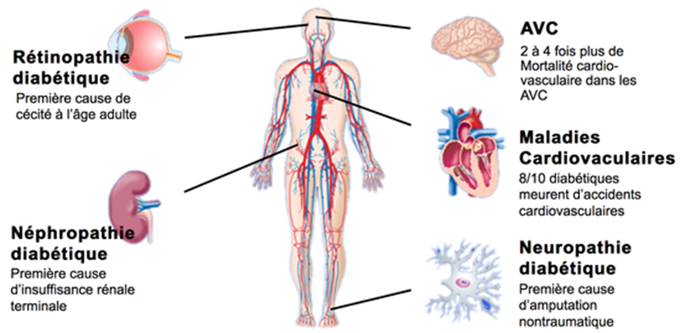
Les complications chroniques du diabète

Slide 19
Le suivi

Slide 20
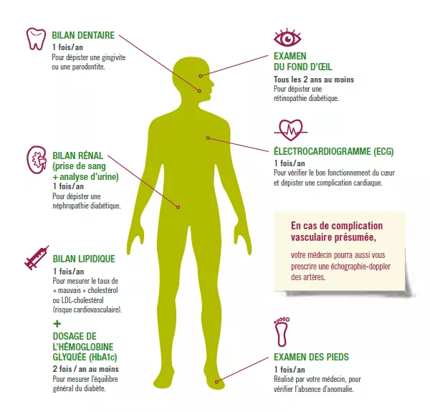
LES EXAMENS DE SUIVI DU DIABETE

Slide 21
L’éducation thérapeutique
Elle est aujourd’hui indissociable du parcours de soin des diabétiques car c’est cette étape qui permet aux patients de faire connaissance avec leurs traitements, d’en apprendre plus sur leurs intérêts et leur mode d’action et surtout comment faire pour vivre le mieux possible avec un diabète.
Elle est réalisée par des professionnels de santé formés, lors de séances individuelles ou collectives.

Slide 22
Conclusion
Les deux principaux types de diabète sont des maladies différentes mais caractérisées par un excès de sucre dans le sang et doivent être prises au sérieux et traitées efficacement. Il n’y a pas de « petits diabètes » ou de diabètes plus graves que d’autres.
Malgré la recherche médicale qui avance tous les jours, le diabète reste une maladie qui se soigne très bien mais qui ne se guérit pas. Il faut donc, toute sa vie, se surveiller, garder de bonnes habitudes alimentaires, pratiquer une activité physique et prendre régulièrement son traitement.
Un diabétique peut donc être un malade en bonne santé !
OUI à la qualité de vie !

Slide 23
Bibliographie
https://www.federationdesdiabetiques.org/diabete/glycemie/hyperglycemie
https://www.soframas.asso.fr/images/soframas/presentations/21emeEMAM2019/Grillot.pdf
https://www.ameli.fr/haute-marne/assure/sante/themes/diabete/diabete-suivi/tout-savoir-sur-les-examens-de-suivi-recommandes

